Slide 1

Optimiza tu trabajo, mejora tu terreno.

Slide 2

Índice
AEROKEEPER
2. La idea de negocio
4. Estrategias de marketing
1. Presentación
3. El mercado
7. Plan de producción
5. Recursos humanos
8. Inversión y financiación
6. Forma jurídica
10. Gestión contable, administrativa y fiscal
9. Análisis contable

Slide 3
01 Presentación
AEROKEEPER
¿Quién somos?
Origen
Objetivos
Empresa liderada por Óscar Montero, con experiencia en tecnología, mantenimiento de campos de golf y micro movilidad.
Idea basada en experiencia personal en mantenimiento de campos de golf y detección de problemas operativos.
Reducir costes, mejorar la eficiencia y proporcionar un diagnóstico preciso en grandes terrenos y campos de golf mediante drones avanzados.

Slide 4
02 La idea de negocio
AEROKEEPER
Problemas detectados
AEROKEEPER pretende dar soluciones prácticas y eficaces a problemas del día a día del mantenimiento de un campo de golf y grandes extensiones de terreno. Estos son los principales problemas:
Altos costes operativos.
Daños del terreno por el uso de vehículos.
Falta de datos precisos sobre el estado del campo.

Slide 5
02 La idea de negocio
AEROKEEPER
Propuesta de valor
Este sector de negocio tiene mucho potencial, ya que cubrimos necesidades básicas de gestión de cualquier terreno agrícola y/o natural.
Estas son nuestras principales aportaciones:
Drones especializados para inspección y mantenimiento.
Reducción de costes y optimización de recursos y tiempo.
Mejora en la precisión del diagnóstico.

Slide 6

02 La idea de negocio
AEROKEEPER
Cultura corporativa
Nos consideramos una empresa comprometida con el medio ambiente y nuestros clientes.
Nuestros principios y valores son:
Empresa eco-friendly.
Uso de materiales reciclados.
Transparencia y honestidad con el cliente.

Slide 7

03 El mercado
AEROKEEPER
Clientela
Contamos con un gran espectro de potenciales clientes.
Los clientes objetivos son principalmente:
Campos de golf.
Agricultores.
Administradores de grandes jardines o terrenos naturales.

Slide 8
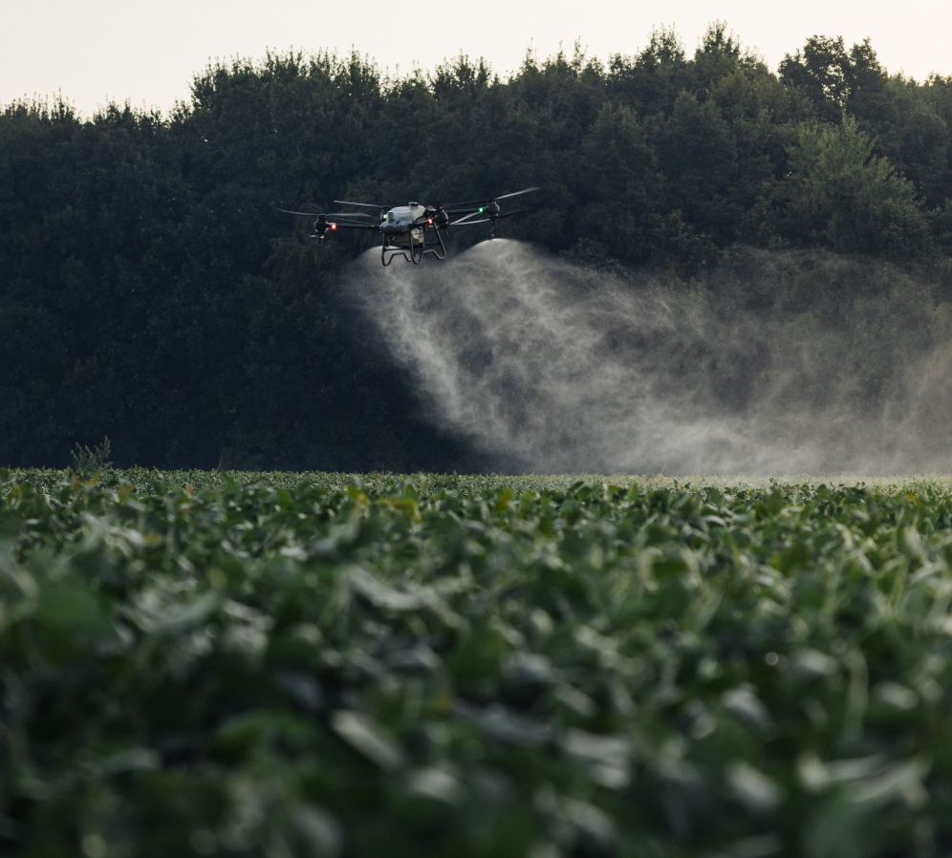
03 El mercado
AEROKEEPER
Competencia
Nuestro principal competidor podría considerarse AcuSpray, aunque esta empresa está enfocada en la fumigación, y no al análisis y control del terreno.
Nuestros puntos fuertes:
Mejor experiencia de postventa.
Diagnóstico y vigilancia constante mediante IA.
Personalización del servicio.
Dron de AcuSpray fumigando

Slide 9
03 El mercado
AEROKEEPER
Análisis P.E.S.T.
Político
Económico
Regulación sobre el uso de dones, privacidad y control de espacios aéreos.
Capacidad de inversión de los campos de golf y otros clientes.
Social
Tecnológico
Tendencia hacia la sostenibilidad ecológica y automatización de tareas.
Avances tecnológicos en Inteligencia Artificial y drones.

Slide 10
03 El mercado
AEROKEEPER
Análisis D.A.F.O. y C.A.M.E.
Debilidades
Amenazas
Corregir
Afrontar
Presupuesto limitado y alta dependencia de proveedores.
Aumento de competidores y cambios legislativos.
Diversificar proveedores y optimizar recursos financieros.
Adaptarse a la regulación y cambios legislativos e invertir en innovación.
Fortalezas
Oportunidades
Mantener
Explotar
Productos innovadores y un equipo bien capacitado.
Expansión en mercados emergentes y mayor interés general por el bienestar ecológico y ahorro de recursos.
Tecnología puntera y equipo especializado, así como formación continua del equipo.
Ampliación al sector agrícola, entre otros, y fortalecer estrategias digitales de marketing.

Slide 11

03 El mercado
AEROKEEPER
Localización de la empresa
Costa del Sol
Ya que concentra gran cantidad de capos de golf; potenciales clientes.

Slide 12
04 Estrategias de marketing
AEROKEEPER
Marketing estratégico
Nuestro posicionamiento está basado en una relación calidad-precio alta.
Esto se debe a los siguientes puntos:
Uso de tecnología puntera.
Aumento en eficiencia y productividad.
Reducción de costes.
Mejora del estado general del terreno.

Slide 13
04 Estrategias de marketing
AEROKEEPER
Productos
AerokeeperXXXX
Accesorios
Servicios
Nuestro producto principal; drones de alta calidad capaces de monitorear el estado del campo en tiempo real mediante IA.
Complementarios para el uso de los drones:
Terminal de control
Antena de radio
Estudio y presupuesto inicial gratuito, servicios de instalación y suscripción para la videovigilancia.

Slide 14
04 Estrategias de marketing
AEROKEEPER
Precios
Producto/Servicio | Precio | Descripción
AerokeeperXXXX | 9.999 – 29.999 € | Serie de drones de distintas características.
Inspección y valoración del campo | Gratis | Inspección profesional para realizar un presupuesto adecuado.
Instalación y configuración inicial | 800 € | Instalación de antena, prueba inicial de dron en el campo y configuración.
Suscripción de vigilancia y almacenamiento en nube | 69 € | Suscripción a servicio en la nube de guardado de videovigilancia con una duración de 30 días de grabación.
Terminal de control | 549 € | Terminal de monitorización y control de drones. Cada terminal puede conectarse a varios drones.
Antena de radio | 699 € | Estación de antena para el control de drones

Slide 15
04 Estrategias de marketing
AEROKEEPER
Promoción y servicio postventa
Página web optimizada.
Perfil activo en redes sociales.
Soporte técnico remoto y físico.
Garantía extendida.
Cursos y capacitaciones.
Actualizaciones de software.
Revisión gratuita.

Slide 16
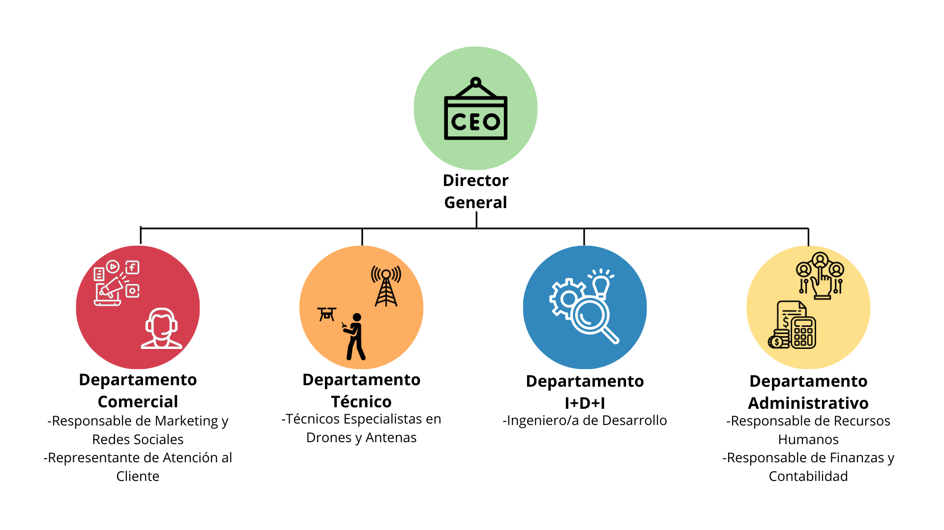
05 Recursos humanos
AEROKEEPER
Organigrama

Slide 17

06 Forma jurídica y constitución
AEROKEEPER
Forma jurídica
Constituimos una S.L. y protegemos el patrimonio personal.
Pasos de constitución:
Certificación negativa del nombre.
Redactar y aprobar estatutos.
Certificado del ingreso del capital social.
Escritura pública en notaría.
Solicitud de CIF.
Inscripción en el Registro Mercantil.

Slide 18
07 Plan de producción
AEROKEEPER
Recursos materiales
Productos en
venta
Herramientas de campo
Herramientas de oficina
Drones
Antena de radio
Terminales de control
Herramientas de mantenimiento y reparación de drones
Vehículos de transporte
Equipos informáticos
Material de oficina

Slide 19
07 Plan de producción
AEROKEEPER
Costes fijos/variables
Costes fijos mensuales | Cuantía | Costes variables | Cuantía
Alquiler de oficina/taller | 1.500 € | Drones AerokeeperXXXX | ~50% del precio de venta
Sueldos | 12.500 € | Antena de radio | 250 €
Servicios básicos (agua, luz, internet, alarma, limpieza) | 600 € | Terminal de control | 350 €
Seguro de responsabilidad civil | 300 € | Mano de obra por instalación | 200 €
Mantenimiento de equipos/Renting | 1.100 € | Materiales de instalación | 100 €
Software y licencias | 200 € | Revisión anual | 200 €
Gastos administrativos | 300 € | Servicio de suscripción por cliente | 25 €
TOTAL | 16.500 €

Slide 20
08 Inversión y financiación
AEROKEEPER
Necesitamos una inversión inicial de 33.600 €.
Financiación propia
Financiación ajena
15.000 € de capital inicial.
18.600 € de un préstamo bancario.
A ser posible, de Línea ICO Empresas y Emprendedores.

Slide 21
09 Análisis contable
AEROKEEPER
¿Qué tener en cuenta?
Llevar una contabilidad correcta y precisa es muy importante.
Como nueva empresa, tributaremos el 15% desde que obtengamos beneficios.
Las Cuentas Anuales incluyen:
Balance de situación.
Cuenta de resultados.
Memoria.
Como pequeña empresa, nos podemos ahorrar:
Estado de Cambios en el Patrimonio Neto.
Estado de Flujos de Efectivo.

Slide 22
10 Gestión contable, administrativa y fiscal
AEROKEEPER
Documentos
Pagarés
Impuestos
Orden de trabajo
Presupuesto
Albarán
Factura
Recibo
Solo lo aceptaremos de empresas fiable, y es posible adelantarlo.
IS → 23% para Pymes, 15% para nuevas empresas
IVA → Cálculo entre repercutido y soportado
IRPF → Retenciones a trabajadores y alquileres

Slide 23
AEROKEEPER
Fin!
Óscar Montero Hinojosa
Empresa e Iniciativa Emprendedora
2º Desarrollo de Aplicaciones Multiplataforma
IES Playamar
Curso 2024/25

